Slide 1
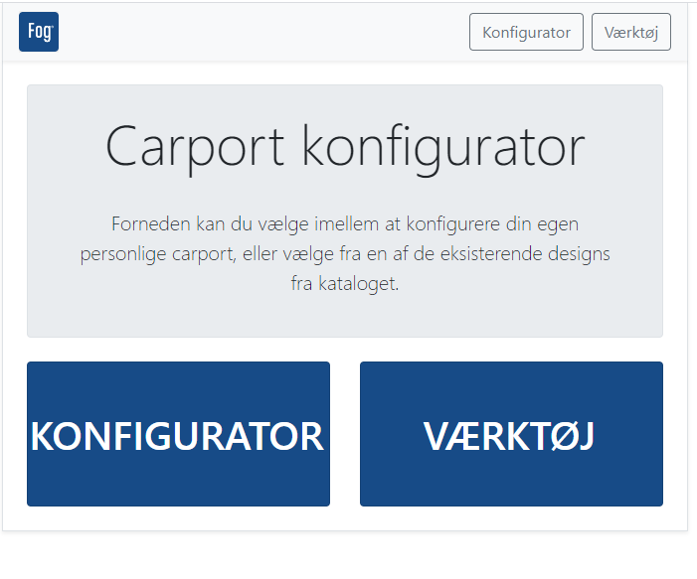
Introducer siden
Forklar Forskellen på KONFIGURATOR og VÆRKTØJ

Slide 2
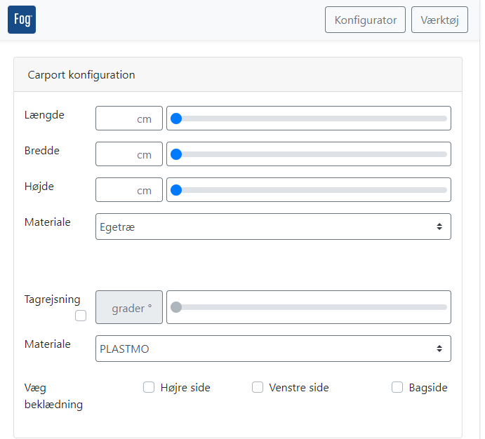
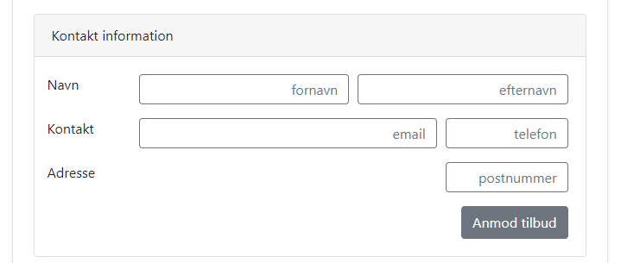
Forklar dimensionsbarene
Forklar material
Forklar tagrejsning
Forklar materiale
Forklar beklædning
Forklar kontakt information
Opret to tilbud, en med tagrejsning, en uden.

Slide 3
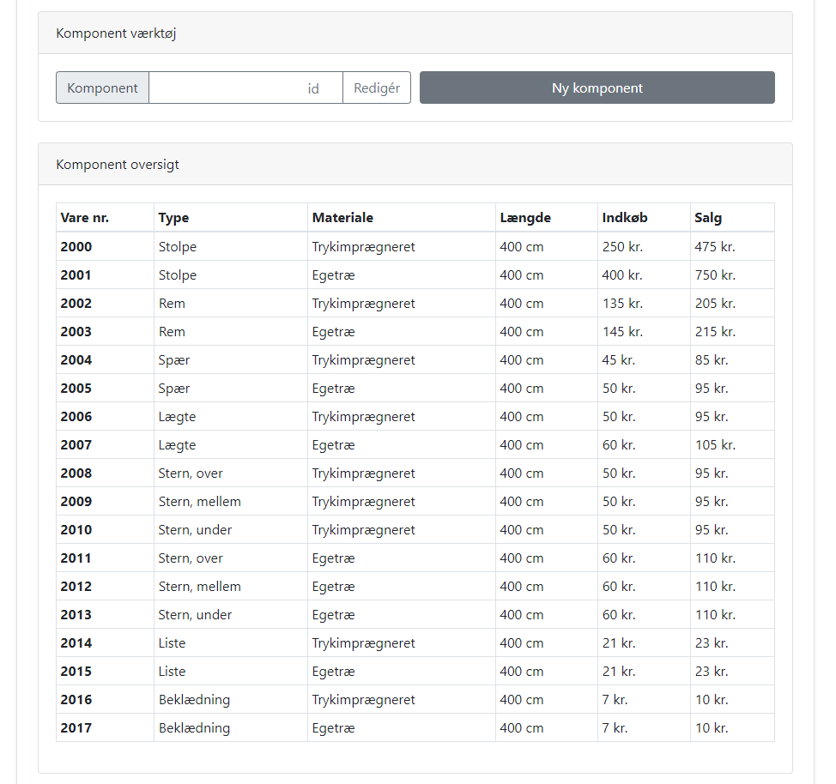
Forklar listen som vises
Forklar forskellen på Redigér og Ny komponent

Slide 4
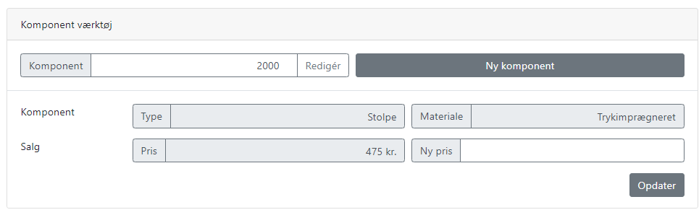
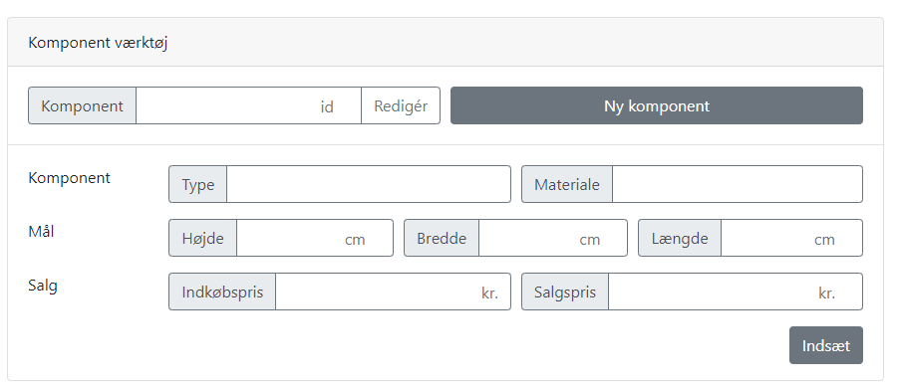
Forklar komponentens attributer
Skift prisen på en komponent
Opret nyt komponent.

Slide 5
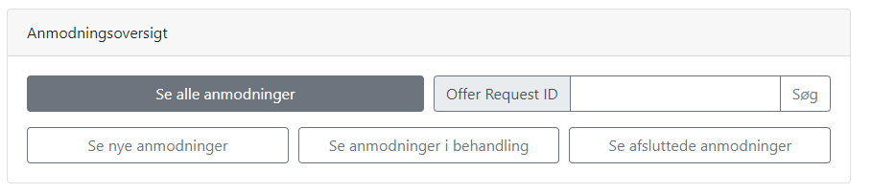
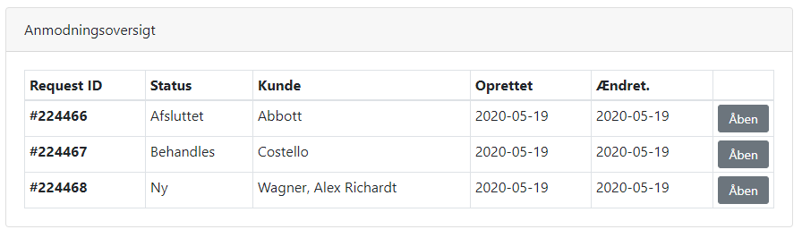

Forklar knapper
Forklar forskellen på anmodningerne
Skift status på en konfiguration og se ændringen

Slide 6
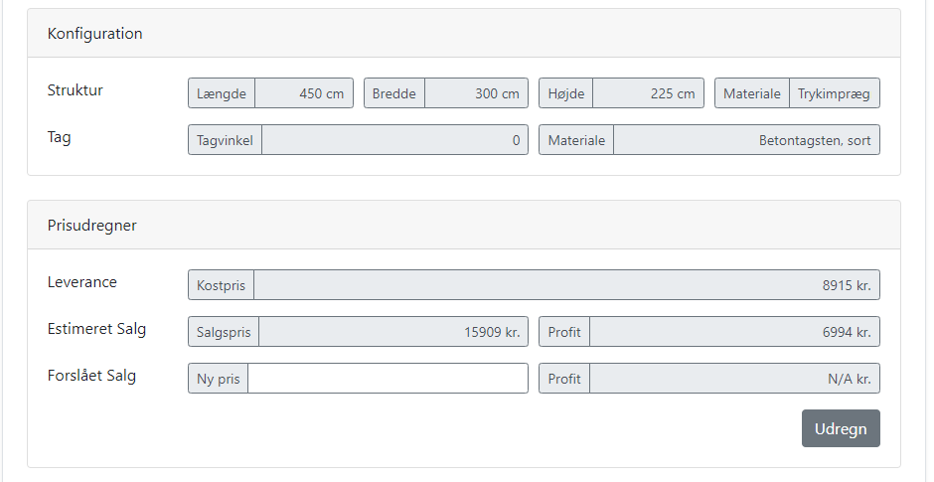
Forklar konfigurations data
Forklar prisudregneren
Foreslå ny pris

Slide 7
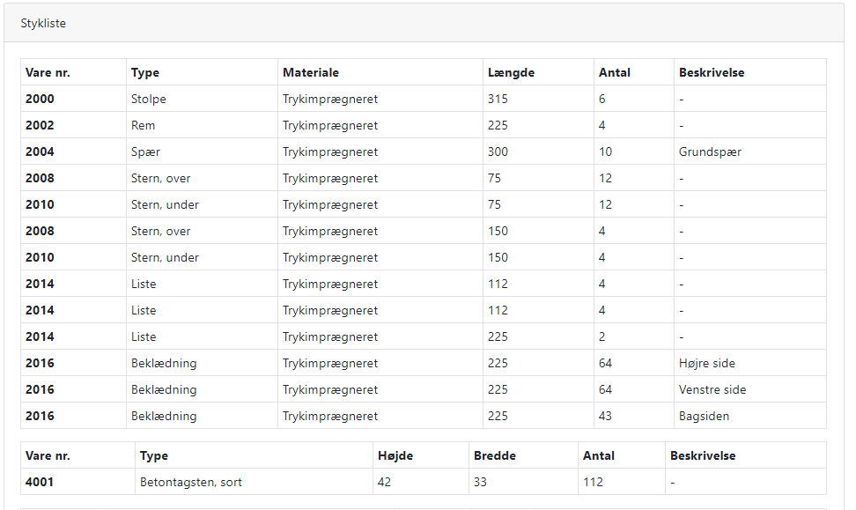
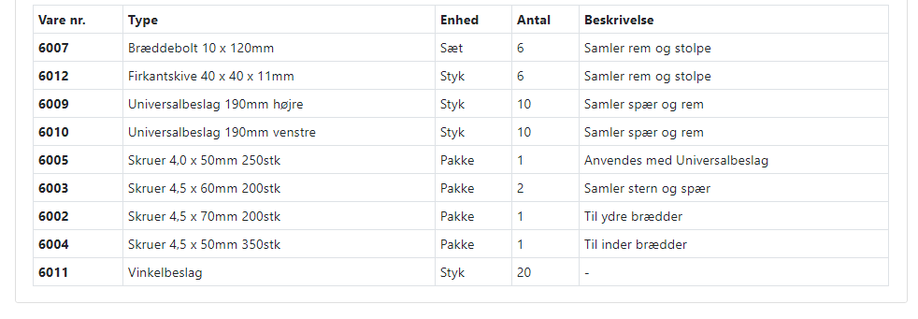
Forklar listerne som vises
Forklar forskellen på listerne og hvorfor de er opdelt

Slide 8
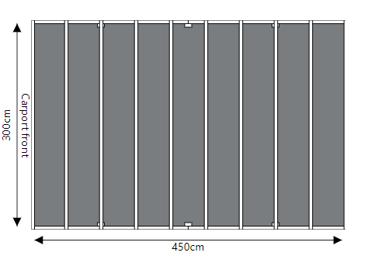
Forklar billedet

